Slide 1
Ceza Muhakemesi Kanunu’ nDA BİLİŞİM SUÇLARI

Slide 2
CEZA MUHAKEMESİ NEDİR?
Ceza muhakemesi veya Ceza yargılaması ceza hukukunda iddia, savunma ve yargılama sürecidir. Amaç ise madde gerçeğe ulaşılmasıdır.
Tüm bu genel sürece, kolluk kuvvetleri, savcı, avukat, şüpheli, mağdur, tanık, bilirkişi, hakim gibi yargılama süjeleri dahildir.

Slide 3
CEZA MUHAKEMESİ NEDİR?
Ceza muhakemesi bir suç şüphesi ile başlayan ve nihai karara kadar süren yargılama sürecinde hangi işlemlerin, ne zaman, kimler tarafından ve ne şekilde yerine getirileceğini düzenleyen usül kuralları ile yargılama sırasında uyulması gereken temel insani ve hukuki ilkeleri barındıran bir yargı koludur. Örneğin; delillerin kimler tarafından ne şekilde toplanacağı, tanıkların ne şekilde dinleneceği, aramanın ne şekilde gerçekleşeceği vb. konular bu kanunda düzenlenir.

Slide 4
CEZA MUHAKEMESİNDE YARGILAMA SİSTEMLERİ
Ceza muhakemesi sırasında tarihsel süreçte üç farklı yöntem ortaya çıkmıştır. Bunlar;
a) itham sistemi,
b) tahkik sistemi
c) karma sistem (işbirliği sistemi - silahların eşitliği)

Slide 5
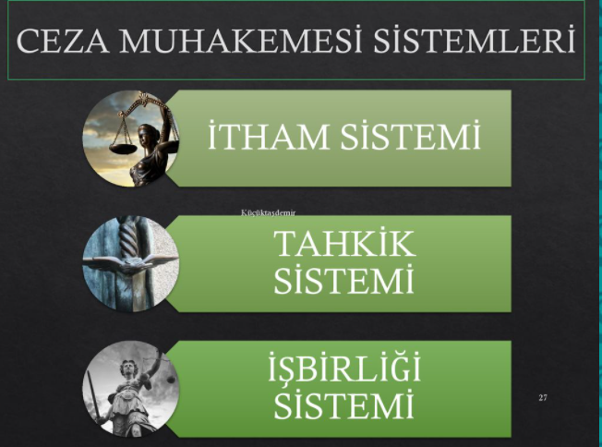

Slide 6
CEZA MUHAKEMESİ NEDİR?
İtham sistemi: İlk çağlarda uygulanmaya başlayan ve Roma hukukunda da yaygın olarak uygulanan bu sistemde taraflar uyuşmazlıkları ile ilgili hakim önüne geldiklerinde hakimin görevi sadece taraflara hakemlik etmektir. İddiada bulunan taraf iddiasını ispatlamak için delilleri kendisi toplar, tanıkları kendisi bulur ve mahkemeye getirir. Bu sistemde yargılama açısından taraflar tamamen serbesttir. Muhakeme; aleni, sözlü ve yüze karşıdır.

Slide 7
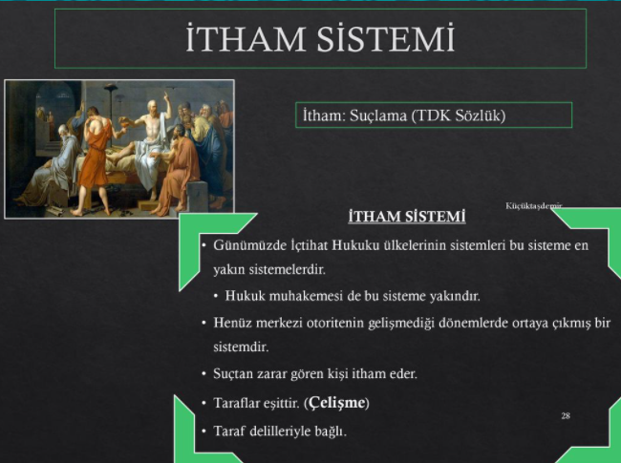

Slide 8
CEZA MUHAKEMESİ NEDİR?
Tahkik sistemi: Ortaçağ ile birlikte Avrupa’da kilise tarafından özellikle din suçlarına karşı yaygın olarak uygulanan bu sistemde ise hakim aktif olan taraftır. Duruşmada savcı gibi şüphelendiği olayı yargılama konusu yapar, şüpheli ve tanıkları mahkemeye getirtir, delilleri kendisi toplar, tarafların hiçbir serbestliği yoktur. İfade almak ve suçunu söylettirmek (ikrar) amacıyla işkence yöntemlerinin yaygın olarak kullanıldığı bir dönemdir. Muhakeme; gizli, yazılı ve gıyabidir.

Slide 9
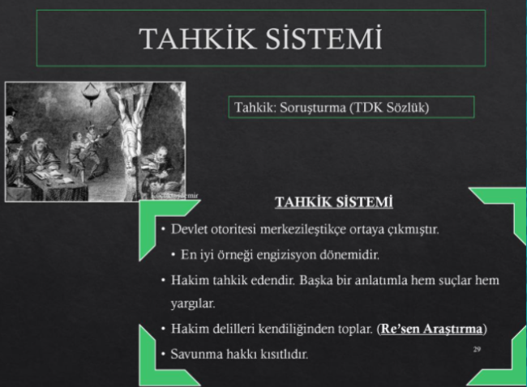

Slide 10
CEZA MUHAKEMESİ NEDİR?
İşbirliği sistemi - Karma sistem: Bu sistemin temelinde “silahların eşitliği” ilkesi vardır. Yani hakim yargılamayı idare eden yönetici, tarafsız bir hakem ve en son kararı veren makamdır. Bunun yanında birbirine eşit güçte olması arzulanan bir iddia makamı (savcılık) bir de savunma makamı (avukat ve müvekkili) vardır. Bunlardan ikisi de mahkemeye delil getirebilir, tanık dinletebilir. İddia ve savunma makamının güç ve yetkilerini eşitleyebilmek için; kanunsuz suç ve ceza olmaz, bir kişi aynı suçtan birden fazla ceza alamaz, şüpheli avukatı olmadan dinlenemez gibi ilkeler belirlenmiştir.

Slide 11
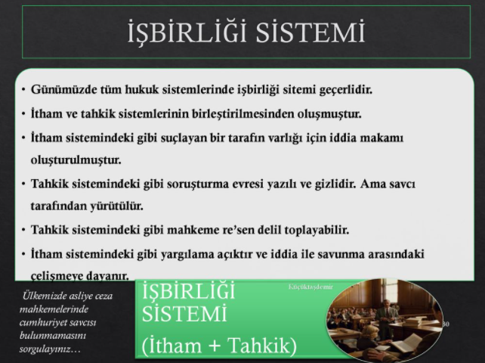

Slide 12
CEZA MUHAKEMESİ NEDİR?
Bu ilkelere yönelik hukukumuzda en temel düzenlemeler Anayasa’da yer almakta olup, suç ve cezalara ilişkin esasları düzenleyen 38. madde de; Kimse, işlendiği zaman yürürlükte bulunan kanunun suç saymadığı bir fiilden dolayı cezalandırılamaz; kimseye suçu işlediği zaman kanunda o suç için konulmuş olan cezadan daha ağır bir ceza verilemez. Suç ve ceza zamanaşımı ile ceza mahkumiyetinin sonuçları konusunda da yukarıdaki fıkra uygulanır.

Slide 13
CEZA MUHAKEMESİ NEDİR?
Ceza ve ceza yerine geçen güvenlik tedbirleri ancak kanunla konulur. Suçluluğu hükmen sabit oluncaya kadar, kimse suçlu sayılamaz. Hiç kimse kendisini ve kanunda gösterilen yakınlarını suçlayan bir beyanda bulunmaya veya bu yolda delil göstermeye zorlanamaz. Kanuna aykırı olarak elde edilmiş bulgular, delil olarak kabul edilemez. Ceza sorumluluğu şahsidir.

Slide 14
CEZA MUHAKEMESİ NEDİR?
Hiç kimse, yalnızca sözleşmeden doğan bir yükümlülüğü yerine getirememesinden dolayı özgürlüğünden alıkonulamaz. Ölüm cezası ve genel müsadere cezası verilemez.
İdare, kişi hürriyetinin kısıtlanması sonucunu doğuran bir müeyyide uygulayamaz. Uluslararası Ceza Divanına taraf olmanın gerektirdiği yükümlülükler hariç olmak üzere vatandaş, suç sebebiyle yabancı bir ülkeye verilemez. Hükümleri yer almaktadır.

Slide 15
CEZA MUHAKEMESİ NEDİR?
İşleyeceğimiz ceza muhakemesi ise yargılamanın adil, bağımsız ve tarafsız bir şekilde yürütülmesi, adaletin ve kamu güvenliğinin sağlanması için ceza yargılamasında soruşturma ve kovuşturma aşamasında uyulması gereken kuralları, örneğin; arama ve el koyma faaliyetlerinin ne şekilde olacağını, kimlerin olay mahallinde ne gibi delilleri, ne şekilde toplayıp, ne şekilde saklayacağını, ne şekilde mahkemeye ileteceğini düzenleyen en temel kanundur.

Slide 16
CEZA MUHAKEMESİNDE BİLİŞİM SUÇLARI
134. Madde: Bilgisayarlarda, bilgisayar programlarında ve kütüklerinde arama, kopyalama ve elkoyma
135. Madde: İletişimin tespiti, dinlenmesi ve kayda alınması
136. Madde: Müdafiin bürosu ve yerleşim yeri
137. Madde: Kararların yerine getirilmesi, iletişim içeriklerinin yok edilmesi
138. Madde: Tesadüfen elde edilen deliller
139. Madde: Gizli soruşturmacı görevlendirilmesi
140. Madde: Teknik araçlarla izleme

Slide 17
CEZA MUHAKEMESİNDE BİLİŞİM SUÇLARI
Bilgisayarlarda, bilgisayar programlarında ve kütüklerinde arama, kopyalama ve elkoyma - Madde 134
Bir suç dolayısıyla yapılan soruşturmada, somut delillere dayanan kuvvetli şüphe sebeplerinin varlığı ve başka surette delil elde etme imkânının bulunmaması halinde, hâkim veya gecikmesinde sakınca bulunan hâllerde Cumhuriyet savcısı tarafından şüphelinin kullandığı bilgisayar ve bilgisayar programları ile bilgisayar kütüklerinde arama yapılmasına, bilgisayar kayıtlarından kopya çıkarılmasına, bu kayıtların çözülerek metin hâline getirilmesine karar verilir.

Slide 18
CEZA MUHAKEMESİNDE BİLİŞİM SUÇLARI
Cumhuriyet savcısı tarafından verilen kararlar yirmi dört saat içinde hâkim onayına sunulur. Hâkim kararını en geç yirmi dört saat içinde verir. Sürenin dolması veya hâkim tarafından aksine karar verilmesi hâlinde çıkarılan kopyalar ve çözümü yapılan metinler derhâl imha edilir.

Slide 19
CEZA MUHAKEMESİNDE BİLİŞİM SUÇLARI
Bilgisayar, bilgisayar programları ve bilgisayar kütüklerine şifrenin çözülememesinden dolayı girilememesi veya gizlenmiş bilgilere ulaşılamaması ya da işlemin uzun sürecek olması halinde çözümün yapılabilmesi ve gerekli kopyaların alınabilmesi için, bu araç ve gereçlere elkonulabilir.

Slide 20
CEZA MUHAKEMESİNDE BİLİŞİM SUÇLARI
Bilgisayar veya bilgisayar kütüklerine elkoyma işlemi sırasında, sistemdeki bütün verilerin yedeklemesi yapılır.

Slide 21
CEZA MUHAKEMESİNDE BİLİŞİM SUÇLARI
İletişimin tespiti, dinlenmesi ve kayda alınması Madde 135
Bir suç dolayısıyla yapılan soruşturma ve kovuşturmada, suç işlendiğine ilişkin somut delillere dayanan kuvvetli şüphe sebeplerinin varlığı ve başka suretle delil elde edilmesi imkânının bulunmaması durumunda, hâkim veya gecikmesinde sakınca bulunan hâllerde Cumhuriyet savcısının kararıyla şüpheli veya sanığın telekomünikasyon yoluyla iletişimi dinlenebilir, kayda alınabilir ve sinyal bilgileri değerlendirilebilir.

Slide 22
CEZA MUHAKEMESİNDE BİLİŞİM SUÇLARI
Cumhuriyet savcısı kararını derhâl hâkimin onayına sunar ve hâkim, kararını en geç yirmi dört saat içinde verir. Sürenin dolması veya hâkim tarafından aksine karar verilmesi hâlinde tedbir Cumhuriyet savcısı tarafından derhâl kaldırılır.

Slide 23
CEZA MUHAKEMESİNDE BİLİŞİM SUÇLARI
Talepte bulunulurken hakkında bu madde uyarınca tedbir kararı verilecek hattın veya iletişim aracının sahibini ve biliniyorsa kullanıcısını gösterir belge veya rapor eklenir.
Şüpheli veya sanığın tanıklıktan çekinebilecek kişilerle arasındaki iletişimi kayda alınamaz. Kayda alma gerçekleştikten sonra bu durumun anlaşılması hâlinde, alınan kayıtlar derhâl yok edilir

Slide 24
CEZA MUHAKEMESİNDE BİLİŞİM SUÇLARI
Tanıklıktan çekinme nedir? Kimler tanıklıktan çekinebilir?
Tanıklık, kamu yararının ağırlık taşıdığı toplumsal bir görev olup tanık bu görevi yerine getirmekle yükümlüdür. Usulüne uygun olarak çağrılmış tanık gelmediğinde zorla getirilir.
Tanıklar (bazı istisnaların dışında) mahkemedeki beyanları sırasında yeminli olarak dinlenirler.

Slide 25
CEZA MUHAKEMESİNDE BİLİŞİM SUÇLARI
Tanıklıktan çekinme Madde 45 – (1) Aşağıdaki kimseler tanıklıktan çekinebilir:
Şüpheli veya sanığın; a) nişanlısı. b) Evlilik bağı kalmasa bile eşi. c) üçüncü derece dahil kan veya ikinci derece dahil kayın hısımları ile alt ve üst soyu. d) Şüpheli veya sanıkla aralarında evlâtlık bağı bulunanlar.

Slide 26
CEZA MUHAKEMESİNDE BİLİŞİM SUÇLARI
(2) Yaş küçüklüğü, akıl hastalığı veya akıl zayıflığı nedeniyle tanıklıktan çekinmenin önemini anlayabilecek durumda olmayanlar, kanunî temsilcilerinin rızalarıyla tanık olarak dinlenebilirler. Kanunî temsilci şüpheli veya sanık ise, bu kişilerin çekinmeleri konusunda karar veremez.

Slide 27
CEZA MUHAKEMESİNDE BİLİŞİM SUÇLARI
Bir de bunlara ek olarak; şüpheli veya sanık hakkında avukat, hekim, mali müşavir olması nedeniyle iş ilişkisi kurmuş ve bazı bilgilere sahip kişiler meslekleri nedeniyle edindikleri bu bilgiler bakımından tanıklıktan çekinebilirler.
Devlet sırrı niteliğindeki bilgiler nedeniyle tanıklıktan çekinilemez bu bilgilere ilişkin ifade sadece hakim ve savcının olduğu bir duruşma ortamında tespit edilir.

Slide 28
CEZA MUHAKEMESİNDE BİLİŞİM SUÇLARI
İletişimin tespiti kararında, yüklenen suçun türü, hakkında tedbir uygulanacak kişinin kimliği, iletişim aracının türü, telefon numarası veya iletişim bağlantısını tespite imkân veren kodu, tedbirin türü, kapsamı ve süresi belirtilir.

Slide 29
CEZA MUHAKEMESİNDE BİLİŞİM SUÇLARI
Şüpheli veya sanığın yakalanabilmesi için, mobil telefonun yeri, hâkim veya gecikmesinde sakınca bulunan hallerde Cumhuriyet savcısının kararına istinaden tespit edilebilir. Bu hususa ilişkin olarak verilen kararda, mobil telefon numarası ve tespit işleminin süresi belirtilir. Tespit işlemi en çok iki ay için yapılabilir; bu süre, bir ay daha uzatılabilir.

Slide 30
CEZA MUHAKEMESİNDE BİLİŞİM SUÇLARI
Şüpheli ve sanığın telekomünikasyon yoluyla iletişiminin tespiti, soruşturma aşamasında hâkim veya gecikmesinde sakınca bulunan hâllerde Cumhuriyet savcısı, kovuşturma aşamasında mahkeme kararına istinaden yapılır. Kararda, yüklenen suçun türü, hakkında tedbir uygulanacak kişinin kimliği, iletişim aracının türü, telefon numarası veya iletişim bağlantısını tespite imkân veren kodu ve tedbirin süresi belirtilir.

Slide 31
CEZA MUHAKEMESİNDE BİLİŞİM SUÇLARI
Cumhuriyet savcısı kararını yirmi dört saat içinde hâkimin onayına sunar ve hâkim, kararını en geç yirmi dört saat içinde verir. Sürenin dolması veya hâkim tarafından aksine karar verilmesi hâlinde kayıtlar derhâl imha edilir.
Bu madde hükümlerine göre alınan karar ve yapılan işlemler, tedbir süresince gizli tutulur.
Bu madde kapsamında dinleme, kayda alma ve sinyal bilgilerinin değerlendirilmesine ilişkin hükümler ancak aşağıda sayılan suçlarla ilgili olarak uygulanabilir:

Slide 32
CEZA MUHAKEMESİNDE BİLİŞİM SUÇLARI
a) Türk Ceza Kanununda yer alan;
1. Göçmen kaçakçılığı ve insan ticareti ile organ veya doku ticareti, 2. Kasten öldürme 3. İşkence 4. Cinsel saldırı 5. Çocukların cinsel istismarı 6. Nitelikli hırsızlık ve yağma ile nitelikli dolandırıcılık 7. Uyuşturucu veya uyarıcı madde imal ve ticareti 8. Parada sahtecilik 9. Suç işlemek amacıyla örgüt kurma 10. Fuhuş 11. İhaleye fesat karıştırma 12. Tefecilik 13. Rüşvet 14. Suçtan kaynaklanan malvarlığı değerlerini aklama 15. Devletin birliğini ve ülke bütünlüğünü bozmak 16. Anayasal Düzene ve Bu Düzenin İşleyişine Karşı Suçlar 17. Devlet Sırlarına Karşı Suçlar ve Casusluk suçları.

Slide 33
CEZA MUHAKEMESİNDE BİLİŞİM SUÇLARI
b) Ateşli Silahlar ve Bıçaklar ile Diğer Aletler Hakkında Kanunda tanımlanan silah kaçakçılığı
c) Bankalar Kanununun 22 nci maddesinde geçen zimmet suçu,
d) Kaçakçılıkla Mücadele Kanununda tanımlanan ve hapis cezasını gerektiren suçlar.
e) Kültür ve Tabiat Varlıklarını Koruma Kanununun 68 ve 74 üncü maddelerinde tanımlanan suçlar.
Bu maddede belirlenen esas ve usuller dışında hiç kimse, bir başkasının telekomünikasyon yoluyla iletişimini dinleyemez ve kayda alamaz.

Slide 34
CEZA MUHAKEMESİNDE BİLİŞİM SUÇLARI
Müdafiin bürosu ve yerleşim yeri Madde 136
Şüpheli veya sanığa yüklenen suç dolayısıyla müdafiin bürosu, konutu ve yerleşim yerindeki telekomünikasyon araçları hakkında, telekomünikasyon yoluyla iletişimin tespiti yapılamaz.

Slide 35
CEZA MUHAKEMESİNDE BİLİŞİM SUÇLARI
Kararların yerine getirilmesi, iletişim içeriklerinin yok edilmesi Madde 137 –
Mahkemece verilen iletişimin tespiti kararı gereğince Cumhuriyet savcısı veya görevlendireceği adlî kolluk görevlisi, telekomünikasyon hizmeti veren kurum ve kuruluşların yetkililerinden iletişimin tespiti, dinlenmesi veya kayda alınması işlemlerinin yapılmasını ve bu amaçla cihazların yerleştirilmesini yazılı olarak istediğinde, bu istem derhâl yerine getirilir; yerine getirilmemesi hâlinde zor kullanılabilir. İşlemin başladığı ve bitirildiği tarih ve saat ile işlemi yapanın kimliği bir tutanakla saptanır.

Slide 36
CEZA MUHAKEMESİNDE BİLİŞİM SUÇLARI
İletişimin tespiti kararı gereğince tutulan kayıtlar, Cumhuriyet Savcılığınca görevlendirilen kişiler tarafından çözülerek metin hâline getirilir.
Yabancı dildeki kayıtlar, tercüman aracılığı ile Türkçe'ye çevrilir.

Slide 37
CEZA MUHAKEMESİNDE BİLİŞİM SUÇLARI
İletişimin tespiti kararının uygulanması sırasında şüpheli hakkında kovuşturmaya yer olmadığına dair karar verilmesi ya da aynı maddenin birinci fıkrasına göre hâkim onayının alınamaması halinde, bunun uygulanmasına Cumhuriyet savcısı tarafından derhâl son verilir.
Bu durumda, yapılan tespit veya dinlemeye ilişkin kayıtlar Cumhuriyet savcısının denetimi altında en geç on gün içinde yok edilerek, durum bir tutanakla tespit edilir.

Slide 38
CEZA MUHAKEMESİNDE BİLİŞİM SUÇLARI
Tesadüfen elde edilen deliller Madde 138 –
Arama veya elkoyma koruma tedbirlerinin uygulanması sırasında, yapılmakta olan soruşturma veya kovuşturmayla ilgisi olmayan ancak, diğer bir suçun işlendiği şüphesini uyandırabilecek bir delil elde edilirse; bu delil muhafaza altına alınır ve durum Cumhuriyet Savcılığına derhâl bildirilir

Slide 39
CEZA MUHAKEMESİNDE BİLİŞİM SUÇLARI
Telekomünikasyon yoluyla yapılan iletişimin denetlenmesi sırasında, yapılmakta olan soruşturma veya kovuşturmayla ilgisi olmayan ve ancak az önceki maddede katalog halinde sayılan suçlardan birinin işlendiği şüphesini uyandırabilecek bir delil elde edilirse; bu delil muhafaza altına alınır ve durum Cumhuriyet Savcılığına derhâl bildirilir.

Slide 40
CEZA MUHAKEMESİNDE BİLİŞİM SUÇLARI
Gizli Soruşturmacı ve Teknik Araçlarla İzleme
Gizli soruşturmacı görevlendirilmesi (1) Madde 139 –
Soruşturma konusu suçun işlendiği hususunda somut delillere dayanan kuvvetli şüphe sebeplerinin bulunması ve başka surette delil elde edilememesi hâlinde, kamu görevlileri gizli soruşturmacı olarak görevlendirilebilir. Bu madde uyarınca yapılacak görevlendirmeye hâkim tarafından karar verilir.

Slide 41
CEZA MUHAKEMESİNDE BİLİŞİM SUÇLARI
Soruşturmacının kimliği değiştirilebilir. Bu kimlikle hukukî işlemler yapılabilir. Kimliğin oluşturulması ve devam ettirilmesi için zorunlu olması durumunda gerekli belgeler hazırlanabilir, değiştirilebilir ve kullanılabilir.

Slide 42
CEZA MUHAKEMESİNDE BİLİŞİM SUÇLARI
Soruşturmacı görevlendirilmesine ilişkin karar ve diğer belgeler ilgili Cumhuriyet Başsavcılığında muhafaza edilir. Soruşturmacının kimliği, görevinin sona ermesinden sonra da gizli tutulur.
Soruşturmacı, kovuşturma evresinde tanık olarak dinlenmesinin zorunlu olması halinde, duruşmada hazır bulunma hakkına sahip bulunanlar olmadan veya ses ya da görüntüsü değiştirilerek özel ortamda dinlenir. Bu durumda 27/12/2007 tarihli ve 5726 sayılı Tanık Koruma Kanunu hükümleri kıyasen uygulanır.

Slide 43
CEZA MUHAKEMESİNDE BİLİŞİM SUÇLARI
Soruşturmacı, faaliyetlerini izlemekle görevlendirildiği örgüte ilişkin her türlü araştırmada bulunmak ve bu örgütün faaliyetleri çerçevesinde işlenen suçlarla ilgili delilleri toplamakla yükümlüdür.
Soruşturmacı, görevini yerine getirirken suç işleyemez ve görevlendirildiği örgütün işlemekte olduğu suçlardan sorumlu tutulamaz.
Soruşturmacı görevlendirilmesi suretiyle elde edilen kişisel bilgiler, görevlendirildiği ceza soruşturması ve kovuşturması dışında kullanılamaz. Suçla bağlantılı olmayan kişisel bilgiler derhâl yok edilir.

Slide 44
CEZA MUHAKEMESİNDE BİLİŞİM SUÇLARI
Bu madde hükümleri ancak aşağıda sayılan suçlarla ilgili olarak uygulanabilir:
a) Türk Ceza Kanununda yer alan; 1. Örgüt faaliyeti çerçevesinde işlenip işlenmediğine bakılmaksızın uyuşturucu veya uyarıcı madde imal ve ticareti 2. Suç işlemek amacıyla örgüt kurma 3. Silahlı örgüt veya bu örgütlere silah sağlama
b) Ateşli Silahlar ve Bıçaklar ile Diğer Aletler Hakkında Kanunda tanımlanan silah kaçakçılığı
c) Kültür ve Tabiat Varlıklarını Koruma Kanununun 68 ve 74 üncü maddelerinde tanımlanan suçlar

Slide 45
CEZA MUHAKEMESİNDE BİLİŞİM SUÇLARI
Teknik araçlarla izleme Madde 140 –
Az sonra göreceğimiz suçların işlendiği hususunda somut delillere dayanan kuvvetli şüphe sebepleri bulunması ve başka suretle delil elde edilememesi hâlinde, şüpheli veya sanığın kamuya açık yerlerdeki faaliyetleri ve işyeri teknik araçlarla izlenebilir, ses veya görüntü kaydı alınabilir

Slide 46
CEZA MUHAKEMESİNDE BİLİŞİM SUÇLARI
Türk Ceza Kanununda yer alan;
1. Göçmen kaçakçılığı ve insan ticareti ile organ veya doku ticareti 2. Kasten öldürme 3. Nitelikli hırsızlık ve yağma ile nitelikli dolandırıcılık 4. Uyuşturucu veya uyarıcı madde imal ve ticareti 5. Parada sahtecilik 6. Suç işlemek amacıyla örgüt kurma 7. Fuhuş 8. İhaleye fesat karıştırma 9. Tefecilik 10. Rüşvet 11. Suçtan kaynaklanan malvarlığı değerlerini aklama 12. Devletin birliğini ve ülke bütünlüğünü bozmak 13. Anayasal Düzene ve Bu Düzenin İşleyişine Karşı Suçlar 14. Devlet Sırlarına Karşı Suçlar ve Casusluk Suçları.

Slide 47
CEZA MUHAKEMESİNDE BİLİŞİM SUÇLARI
b) Ateşli Silahlar ve Bıçaklar ile Diğer Aletler Hakkında Kanunda tanımlanan silah kaçakçılığı (madde 12) suçları.
c) Kaçakçılıkla Mücadele Kanununda tanımlanan ve hapis cezasını gerektiren suçlar.
d) Kültür ve Tabiat Varlıklarını Koruma Kanununun 68 ve 74 üncü maddelerinde tanımlanan suçlar.

Slide 48
CEZA MUHAKEMESİNDE BİLİŞİM SUÇLARI
Teknik araçlarla izlemeye hâkim, gecikmesinde sakınca bulunan hâllerde Cumhuriyet savcısı tarafından karar verilir. Cumhuriyet savcısı tarafından verilen kararlar yirmi dört saat içinde hâkim onayına sunulur. Hâkim kararını en geç yirmi dört saat içinde verir. Sürenin dolması veya hâkim tarafından aksine karar verilmesi hâlinde kayıtlar derhâl imha edilir.

Slide 49
CEZA MUHAKEMESİNDE BİLİŞİM SUÇLARI
Elde edilen deliller, yukarıda sayılan suçlarla ilgili soruşturma ve kovuşturma dışında kullanılamaz; ceza kovuşturması bakımından gerekli olmadığı taktirde Cumhuriyet savcısının gözetiminde derhâl yok edilir.
“şüpheli veya sanığın kamuya açık yerlerdeki faaliyetleri ve işyeri teknik araçlarla izlenebilir, ses veya görüntü kaydı alınabilir” hükmü, kişinin konutunda uygulanamaz. Hükümleri yer almaktadır.

